Slide 1
Понятие о литературном языке
Урок русского языка в 5 классе
Учитель Ольховатская Н.П.

Slide 2
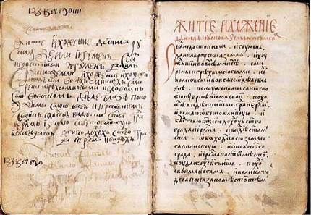
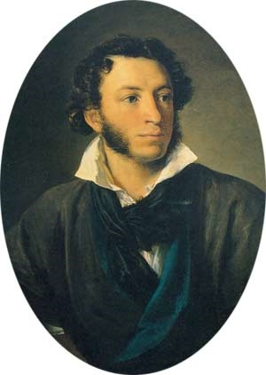
Свои истоки литературный язык берет еще из древнерусской литературы. Но 19 век стал временем окончательного становления русского литературного языка. Огромная заслуга в этом принадлежит А.С. Пушкину. Его творчество – итог поисков, каким должен быть литературный язык.

Slide 3
«Литературный язык - язык официально-деловых документов, школьного обучения, письменно-бытового общения, науки, публицистики, художественной литературы, всех проявлений культуры, выражающихся в словесной форме…»

Slide 4
Наука о языке называется языкознанием (языковедением, лингвистикой)
ЯзыкОзнание
языкОведение
лИнгвистИка

Slide 5
Разделы языка
Фонетика |  | Звуки речи
Морфемика |  | Состав слова
Лексика |  | Словарный состав языка
Грамматика | Морфология | Слово как часть речи
 | Синтаксис | Словосочетание и предложение
орфоэпия
орфография
пунктуация
стилистика

Slide 6
Словарная работа
Языкознание, языковедение, лингвистика, фонетика, морфемика, лексика, грамматика, морфология, синтаксис.

Slide 7
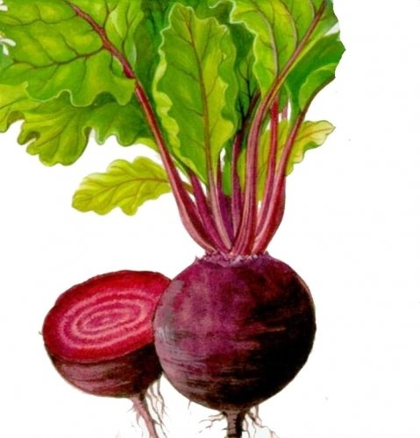
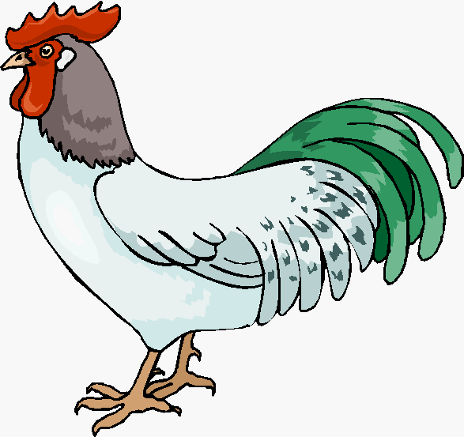
Общим для всех является русский литературный язык.
- на юге «акают»
- на юге - бурАк
- на юге - кОчет
на севере «окают»
на севере – свеклА,
на севере - пЕтух
свЁкла
петУх

Slide 8
Литературный язык- это образцовый язык, нормы которого обязательны для каждого говорящего по-русски.

Slide 9
Нормы литературного языка
Произносительные, морфологические, синтаксические, стилистические, нормы правописания

Slide 10
Культура речи- это часть общей культуры человека. Какие вы знаете признаки культуры речи?
Правильность, точность, чистота, выразительность, логичность, уместность, богатство.

Slide 11
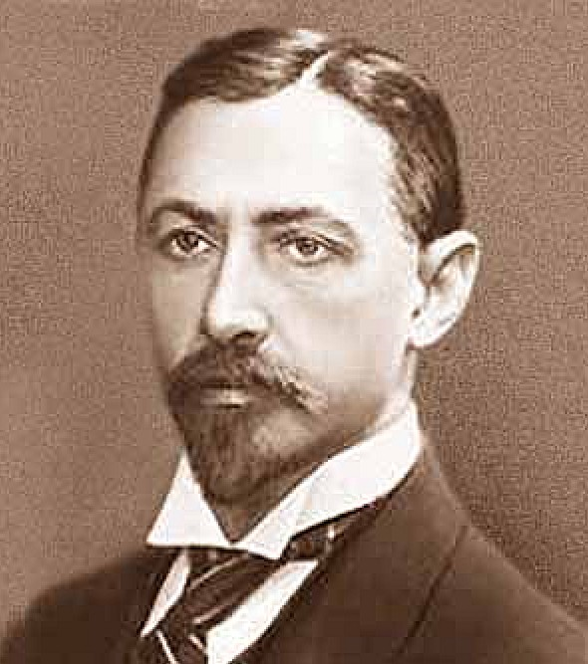
И нет у нас иного достоянья! Умейте же беречь Хоть в меру сил, в дни злобы и страданья, Наш дар бесценный – речь.
И. Бунин

Slide 12
Запишите предложения, раскрывая скобки и выбирая слова литературного языка.
(Лозг, овраг) был глубокий.
(Чки,льдины) проплывали медленно.
(Стодол, сарай) стоял на просторном (базу, дворе).

Slide 13
Произнесите слова в соответствии с нормой произношения:
красного, чего, что, здравствуйте, средства, модель, понял.
Составьте предложения с этими словами.

Slide 14
Прочитайте текст А.Н. Толстого. Почему можно назвать его образцовым? Запишите текст.
Русский народ создал русский язык, яркий, как радуга после весеннего ливня, меткий, как стрелы, певучий и богатый, задушевный, как песня над колыбелью… Что такое Родина?- это весь народ. Это его культура, его язык.

Slide 15
Повторим !
Что такое литературный язык?
Какие нормы литературного языка вы знаете?
Для чего нужно соблюдать эти нормы?
Что такое культура речи?
Каждый ли человек может назвать себя культурным? Почему?

